Slide 1
KARTAL CONSULTING · ANÁLISIS ESTRATÉGICO
LOS USD 125.000 MILLONES
DE MILEI, EN DETALLE
Qué suma la cifra que el Presidente presentó para enfrentar
una corrida en 2027 -y qué dice el BCRA.
125.000
39%
millones de USD, según el Presidente
son reservas brutas del BCRA hoy
ESTRATEGIA · DECISIÓN · EJECUCIÓN
Fuente: Presidencia (Radio Mitre); BCRA
12 de octubre de 2026
Notes:
Portada. El Presidente afirmo en Radio Mitre que tiene USD 125.000 millones para enfrentar una corrida en 2027. Las reservas brutas del BCRA (USD 49.134M al 7 de octubre) equivalen al 39% de esa cifra.

Slide 2
EL DATO
UNA CIFRA, SEIS PIEZAS DISTINTAS
125.000
millones de USD para una corrida, según el Presidente
Las partidas con cifra suman USD 100.000M — el resto no está cuantificado
«De cada 100 dólares que anuncia Milei para una corrida, solo 39 son reservas brutas del BCRA.»
02 / 09
Notes:
Hook. La cifra de USD 125.000 millones suma compras (20.000), swaps con China y EEUU (20.000 cada uno), dolar futuro (15.000), financiamiento 2027 (25.000) y un remanente sin cuantificar atribuido a dolares comerciales y energia.

Slide 3
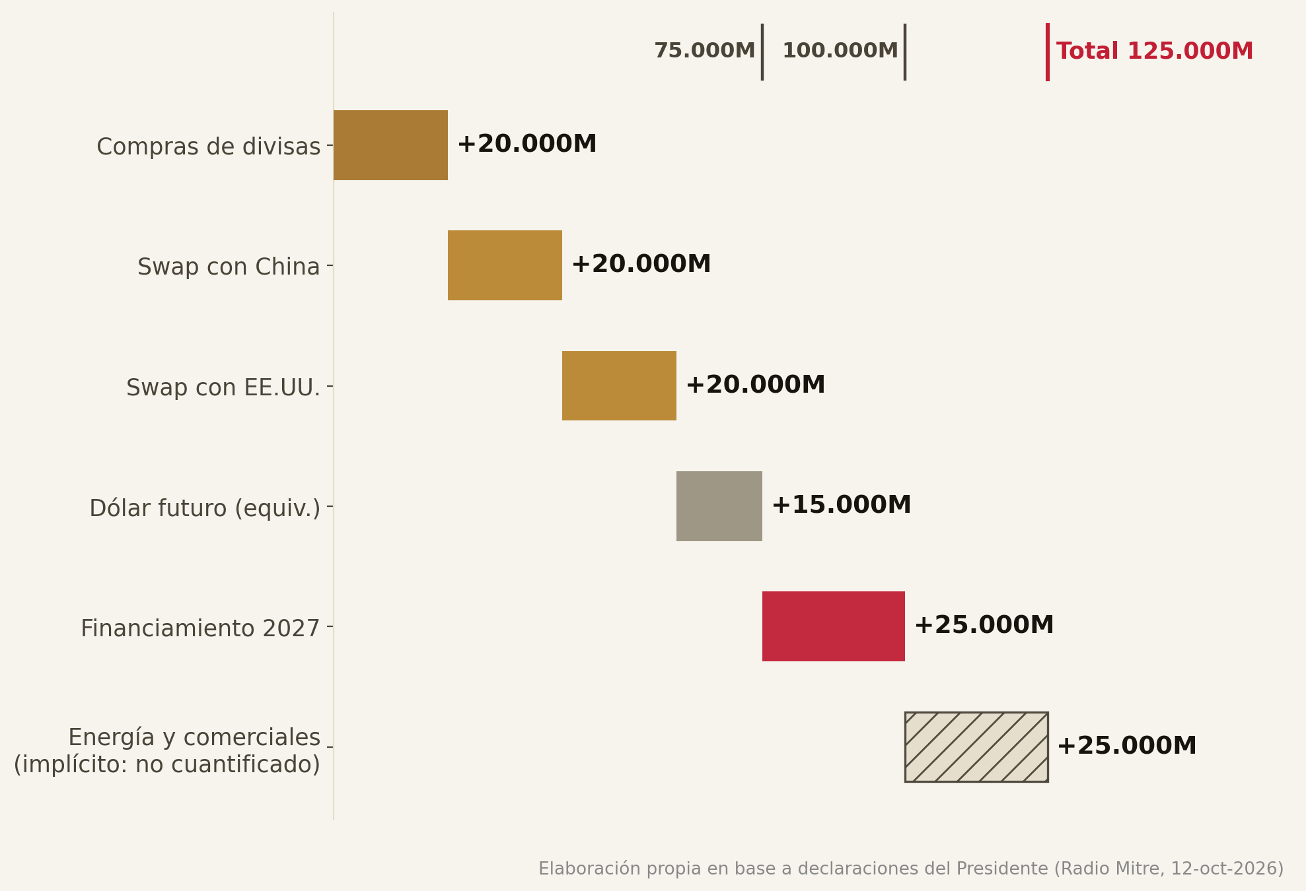
EL PANORAMA COMPLETO
CÓMO SE ARMA LA CIFRA
KARTAL Consulting · kartal.com.ar
03 / 09
Notes:
Cascada de la cifra: 75.000 en compras, swaps y dolar futuro; 100.000 con el financiamiento 2027; 125.000 con el remanente implicito atribuido a dolares comerciales y energia (calculo de KARTAL).

Slide 4
LA ESCALA DEL DATO
LO QUE HOY MUESTRA EL BCRA
39%
de la cifra declarada son reservas brutas del BCRA
USD 49.134M brutas (7-oct) y apenas USD 6.985M netas (14-sep)
«De cada 100 dólares que anuncia Milei para una corrida, solo 39 son reservas brutas del BCRA.»
04 / 09
Notes:
Ancla. 49.134 / 125.000 = 39%. Las reservas netas (6.985M) son el 5,6% de la cifra declarada. Datos BCRA; brutas al 7 de octubre y netas al 14 de septiembre de 2026.

Slide 5
EL CONTRASTE
EL DOBLE CONTEO DE 2027
VENCIMIENTOS 2027
FINANCIAMIENTO 2027
25.000
25.000
millones de USD de deuda que hay que pagar el año próximo
millones de USD conseguidos para pagarlos y sumados a la cifra
Como recurso para defender el tipo de cambio, su aporte neto es cero.
«De cada 100 dólares que anuncia Milei para una corrida, solo 39 son reservas brutas del BCRA.»
05 / 09
Notes:
El Presidente dice que en 2027 hay vencimientos por USD 25.000M ya cubiertos con financiamiento por el mismo monto. Si ese financiamiento se suma a los recursos para defender el tipo de cambio, su aporte neto es nulo.

Slide 6
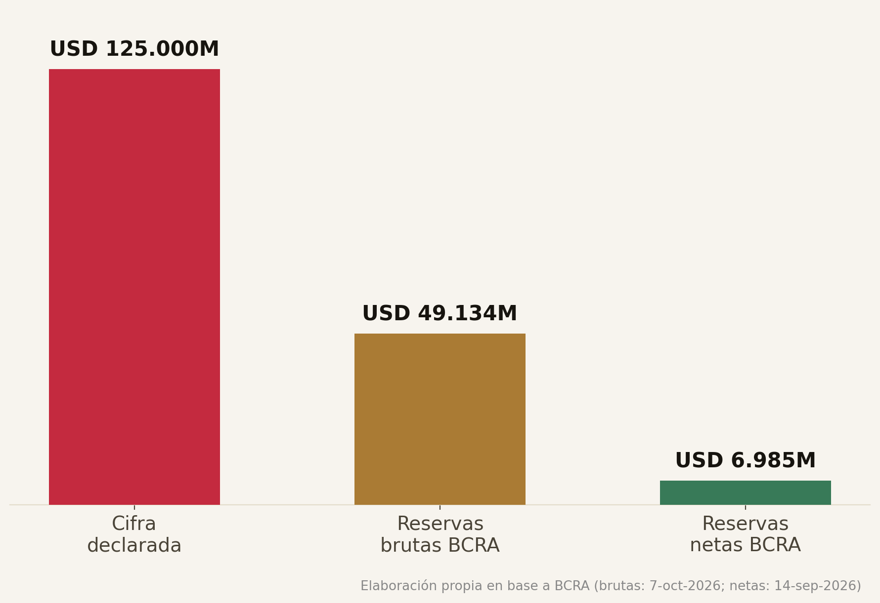
LA COMPARACIÓN
CIFRA DECLARADA VS. BCRA
KARTAL Consulting · kartal.com.ar
06 / 09
Notes:
Cifra declarada USD 125.000M; reservas brutas del BCRA USD 49.134M (7-oct); reservas netas USD 6.985M (14-sep). La distancia con las netas es de casi 18 veces.

Slide 7
LA AGENDA
LO QUE ESTO SIGNIFICA PARA EL NEGOCIO
01
02
03
Seguir reservas, no titulares
Esperar la apertura oficial
No relajar coberturas
Brutas, netas y compras diarias del BCRA son el dato verificable.
Qué parte de cada swap es utilizable y en qué condiciones.
La señal de estabilidad es un insumo, no una garantía.
«De cada 100 dólares que anuncia Milei para una corrida, solo 39 son reservas brutas del BCRA.»
07 / 09
Notes:
Tres acciones: seguir reservas verificables, esperar una apertura oficial de la cifra y mantener coberturas proporcionales a la exposicion real.

Slide 8
POR QUÉ IMPORTA
CUATRO CLAVES PARA LEER LA CIFRA
01
Mezcla de naturalezas
Compras, swaps, derivados y deuda no son intercambiables.
02
El financiamiento no es munición
Cubre vencimientos por el mismo monto: aporte neto cero.
03
Netas muy por debajo
USD 6.985M netas: casi 18 veces menos que la cifra.
04
Parte depende de flujos futuros
Energía y comerciales no son un stock disponible hoy.
«De cada 100 dólares que anuncia Milei para una corrida, solo 39 son reservas brutas del BCRA.»
08 / 09
Notes:
Cuatro claves: heterogeneidad de componentes, doble conteo del financiamiento 2027, reservas netas bajas frente a la cifra y dependencia de flujos futuros.

Slide 9
“
De cada 100 dólares que anuncia Milei para una corrida, solo 39 son reservas brutas del BCRA.
Agop Karagoz
kartal.com.ar
Director, KARTAL Consulting
ESTRATEGIA · DECISIÓN · EJECUCIÓN · 12 de octubre de 2026
Notes:
Cierre: la cifra declarada cumple una funcion de senal; la capacidad real se mide con reservas verificables.

